Slide 1
Обязанности работодателя

Slide 2


Одной из целей действующего трудового законодательства является защита прав работодателей.
Трудовой кодекс РФ создает условия, необходимые для достижения оптимального баланса между интересами субъектов трудового права, деятельность которых тесно взаимосвязана. Работодатели относительно самостоятельны в процессе регулирования трудовых отношений, у них широкие полномочия, но и не менее значительный список обязанностей.

Slide 3
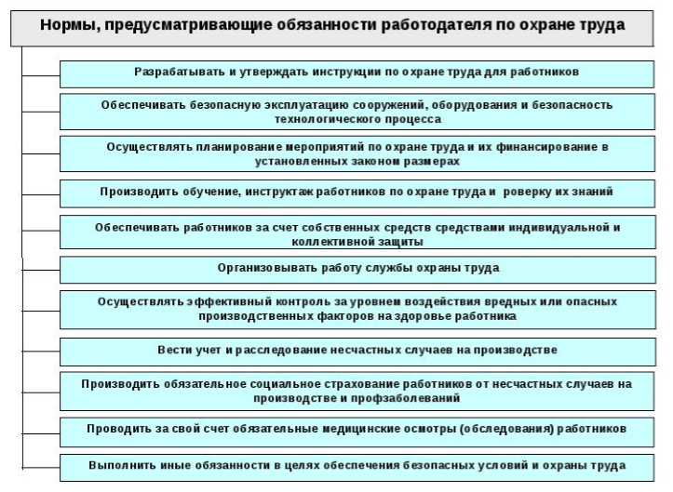

Slide 4

Работодатель – это многогранная фигура. Он выступает не только стороной трудового договора, но и участником различных правоотношений. Одновременно работодатель является и лицом, обеспечивающим реализацию гражданами права на труд и социальное обеспечение, и налоговым агентом, поскольку обязан своевременно перечислять в госбюджет налоговые отчисления сотрудников.

Slide 5

Работодатель как субъект трудового права
Как правило, работодателями выступают организации любой формы собственности, заключающие с гражданами трудовые договоры, предоставляющие им определенную работу. Это могут быть как государственные, муниципальные, коммерческие организации, так и индивидуальные предприниматели.
Однако являться работодателем вправе не только юридическое или физическое лицо. В соответствии с федеральным законом от 19 мая 1995 года N82-ФЗ «Об общественных объединениях», правом заключать трудовые договоры с гражданами наделены профсоюзные организации и другие общественные объединения. Кроме того, статья 23 Трудового кодекса РФ предоставляет такие полномочия органам государственной власти и местного самоуправления.

Slide 6

Работодатель наделен правом формировать коллектив предприятия или организации, заключая или расторгая трудовые договоры с работниками. Для руководства предприятием или организацией работодатель обладает властными полномочиями, гарантирующими ему возможность обеспечивать трудовой распорядок, дисциплину и охрану труда. Он вправе требовать от работников добросовестного исполнения своих обязанностей, соблюдения правил внутреннего распорядка, бережного отношения к имуществу предприятия или организации

Slide 7

оТВЕТСТВЕННОСТЬ
В целях поддержания трудовой дисциплины работодатель может поощрять работников, добросовестно исполняющих свои обязанности. А за совершение дисциплинарного проступка, он вправе применить к работнику различные взыскания.
Всего различают 4 меры наказания (ответственность) за невыполнение рабочих обязанностей и прочих нарушений: дисциплинарная; материальная; административная; уголовная. Согласно ст. 192 ТК РФ, работодатель может наложить на работника дисциплинарное наказание за нарушение дисциплины, оно бывает в виде: устного замечания; выговора с занесением в трудовую книгу; увольнение работника. Материальная ответственность. В соответствии со ст. 238 ТК РФ, при нанесении ущерба имуществу работодателя, работник должен выплатить ему денежную сумму, соразмерную с причиненным ущербом. Работодатель должен действовать согласно ТК РФ, не выходя за рамки правового поля.

Slide 8
Основные обязанности работодателя
Статья 22 Трудового кодекса РФ установила основные обязанности работодателя. В соответствии со своим правовым статусом он должен:
соблюдать трудовое законодательство и иные нормативные правовые акты, содержащие нормы трудового права, локальные нормативные акты, условия коллективного договора, соглашений и трудовых договоров;
предоставлять гражданам работу, обусловленную трудовым договором;
обеспечивать безопасность и условия труда, соответствующие государственным нормативным требованиям;
обеспечивать работников оборудованием, инструментами, технической документацией и иными средствами, необходимыми для исполнения ими трудовых обязанностей;
начислять работникам равную оплату за равноценный труд

Slide 9


своевременно и в полном размере выплачивать причитающуюся работникам заработную плату;
вести переговоры и заключать коллективный договор в порядке, установленном трудовым законодательством;
предоставлять профсоюзным организациям полную и достоверную информацию, необходимую для заключения коллективного договора и контроля за его исполнением;
знакомить работников с принимаемыми локальными нормативными актами, непосредственно связанными с их трудовой деятельностью;
своевременно исполнять предписания государственных органов, контролирующих соблюдение трудового законодательства, а также выплачивать наложенные ими штрафы за различные нарушения;

Slide 10

рассматривать представления профсоюзных организаций о выявленных нарушениях трудового законодательства, принимать меры по их устранению;
создавать условия, обеспечивающие участие работников в управлении предприятием или организацией в формах, предусмотренных трудовым законодательством;
обеспечивать бытовые нужды работников, связанные с исполнением трудовых обязанностей;
осуществлять обязательное социальное страхование работников;
возмещать вред, причиненный работникам в связи с исполнением трудовых обязанностей

